Slide 1
Урок алгебры в 7 классе
Учитель Стрелец Н.В.
2.11.2013г
Тема:
"Решение задач
с помощью систем уравнений»
(по мотивам задач из литературных произведений)

Slide 2
Цели и задачи
Цели:
закрепить знания и умения решения систем уравнений;
научить детей решать задачи с помощью составления систем уравнений;
использовать задачи из литературных произведений, развитие познавательного интереса при решении задач.
Задачи:
обучающие:
сконструировать алгоритм решения задач с помощью систем уравнений;
начать отработку навыка составления системы уравнений по условию задачи;
показать примеры задач из литературных произведений;
формировать умение работать в паре, аргументировать свою позицию;
развивающие:
развивать и совершенствовать имеющиеся знания в новой ситуации;
продолжить работу над математической речью;
учить анализировать, делать выводы и рефлексию;
воспитательные:
воспитывать математическую грамотность, навыки контроля и самоконтроля.

Slide 3
Урок алгебры в 7 классе
«Решение задач с помощью систем уравнений»
(по мотивам задач из литературных произведений)
Тип урока: комбинированный;
Формы работы: фронтальная, парная работа;
Методы обучения:
- словесные (беседа, объяснение);
- наглядные (презентация к уроку);
- проблемные (организация поисковых действий нового способа решения задач и выработка его алгоритма);
- практические (самостоятельная работа, организация сотрудничества в паре, подбор заданий для работы на уроке из литературных произведений);
Используемые технологии:
- обучение в паре, ИКТ, интеграция;
Наглядные пособия и оборудование:
- презентация, раздаточный материал, медиа проектор

Slide 4
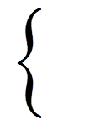

х + у = 2,
2х +у =7.
Система линейных уравнений с двумя переменными
Решение системы?
Сколько решений ?

Slide 5
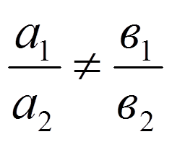
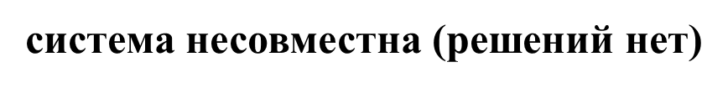
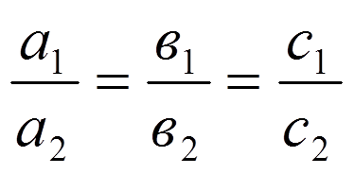
система имеет единственное решение

Slide 6
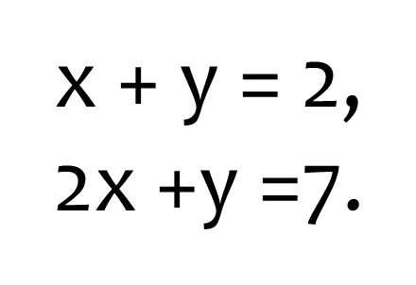

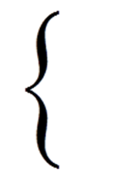
Способы решения систем линейных уравнений
Графический
Подстановки
Сложения

Slide 7
Переведите на математический язык
1. Мальчиков и девочек в классе 8 человек.
2. Учителей в классе на 3 человека меньше чем учеников.
3. Птиц на ветке (х) втрое больше чем под деревом(у).
4. В коробке лежат старинные трехрублевые и пятирублевые купюры, в сумме 50 рублей.
5. 60% одного числа равны 30 % другого.
6. За 1,5 часа по течению катер проплыл 60 км.
(х-собственная скорость катера, у- скорость течения)
x+y=8
x-y=3
x=3y
3x+5y=50
0.6x=0.3y
1.5(x+y)=60

Slide 8


Задачи из литературы
Математические задачи
ставят перед читателями авторы
романов, повестей, рассказов,
как правило – между делом,
зачастую сами
не обращая на это внимания.
Если читатель любит математику, то от него такая задача не ускользнет! Он не упустит случая разобраться, что это там предложил автор: разрешима задача или нет, и сколько она имеет решений?

Slide 9
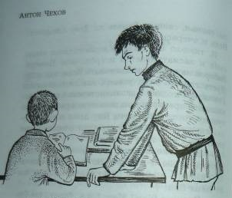

А.П. Чехов. Рассказ «Репетитор»
«Учитель берет задачник и диктует:
— «Купец купил 138 аршин черного и синего сукна за 540 руб. Спрашивается, сколько аршин купил он того и другого, если синее стоило 5 руб. за аршин, а черное 3 руб.?» Повторите задачу.
Петя повторяет задачу и тотчас же, ни слова не говоря, начинает делить 540 на 138.»
1 аршин – 71,12см

Slide 10
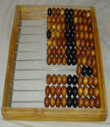
1 способ(арифметический)
1)138х3=414(рублей)-стоила бы вся покупка, если бы все сукно продавалось по 3 рубля;
2)540-414=126(рублей)-осталось бы после покупки;
3)5-3=2(рубля)-составляет разница цен;
4)126:2=63(аршина)-куплено более дорогого сукна (синего);
5)138-63=75(аршин)-куплено более дешевого сукна(черного).
Ответ: 75 аршин черного, 63 аршина синего.

Slide 11


2-й способ (с помощью одного уравнения)
Пусть х аршин куплено черного сукна
3х +5(138-х)=540
 | Цена (рублей) | Кол-во (аршин) | Стоимость (рублей)
Черное сукно | 3 | х | 3х
Синее сукно | 5 | 138 - х | 5(138-х)
 |  |  | Всего 540

Slide 12
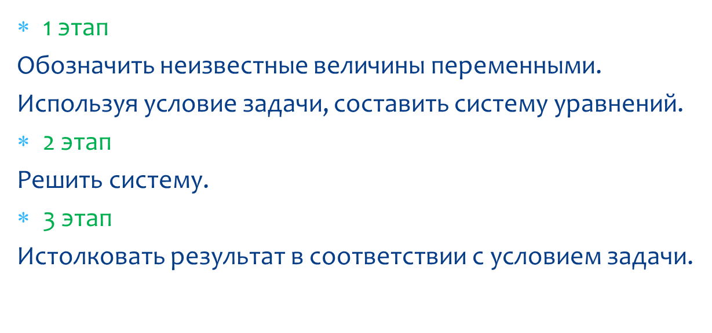
Решение задач с помощью систем уравнений

Slide 13
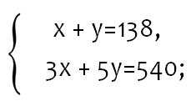
3-й способ(с помощью системы уравнений)
1 этап. Пусть куплено х аршин черного сукна,
у аршин – синего,
 | Цена (руб.) | Кол-во (аршин) | Стоимость (руб.)
Черное сукно
Синее сукно

Slide 14

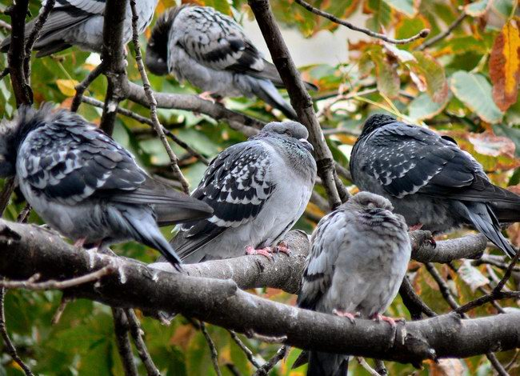
Сказки «Тысяча и одна ночь»
(ночь 458-я)
Мудрец задает юной деве задачу:
≪Стая голубей подлетела к высокому дереву. Часть голубей села на ветвях, а другие расположились под деревом.
Сидевшие на ветвях голуби говорят расположившимся внизу:
“Если бы один из вас взлетел к нам, то вас стало бы втрое меньше, чем нас всех вместе,
а если бы один из нас слетел к вам,
то нас с вами стало бы поровну”.
Сколько голубей сидело на ветвях и
сколько под деревом?≫

Slide 15
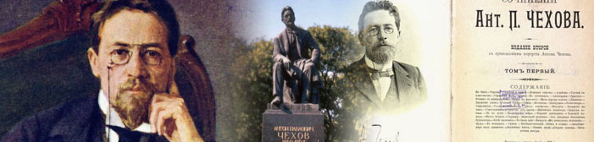

А.П.Чехов
«Задачи сумасшедшего математика»
«1.За мной гнались 30 собак, из которых 7 были белые, 8 серые, а остальные черные. Спрашивается, за какую ногу укусили меня собаки, за правую или левую?
2.Куплено было 20 цибиков чая, в каждом цибике было по 5 пудов, каждый пуд имел 40 фунтов. Из лошадей, везших чай, две пали в дороге, один из возчиков заболел, и 18 фунтов рассыпалось. Фунт имеет 96 золотников чая. Спрашивается, какая разница между
огуречным рассолом и недоумением? и т. д.
Сообщил Антоша Чехонте.»

Slide 16
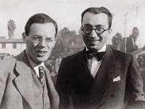

Илья Ильф и Евгений Петров «Двенадцать стульев»
«Потом отец Федор подошел к комоду и вынул из конфетной коробки 50 рублей трехрублевками и пятирублевками. В коробке оставалось еще 20 рублей».
Напрашивается вопрос: сколько трех- и пятирублевок отец Федор взял и сколько оставил? А для единственности решения, добавим условие: отец Федор взял с собой большую часть трехрублевок и большую часть пятирублевок. Найдите решение.

Slide 17
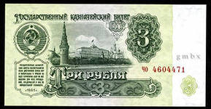
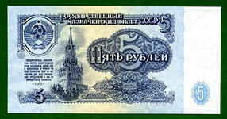

Решение
а) Пусть x – взято трехрублевок, а y- взято пятирублевок. Тогда составим уравнение:
3x+5y=50. Найдем пары решений:
(5 и 7), (10 и 4), (15 и 1).
б) Пусть а – осталось трехрублевок, и b – осталось пятирублевок. Составим уравнение:
3а+5b=20. Найдем пары решений:
(5 и 1), (0 и 4).
Путем анализа результатов получаем: 5 трехрублевок и 7 пятирублевок или 10 трехрублевок и 4 пятирублевок взял отец Федор.

Slide 18
Подведение итогов
Какие способ решения задач изучили на уроке?
Этапы | Понимаю | Умею | Не умею
Составление системы
Решение системы
ответ

Slide 19
Домашнее задание
Любая книга откроет свои тайны тому человеку, кто умеет сам добывать знания и отвечать на интересующие его вопросы. Грамотное использование математических фактов делает художественное произведение достоверным и реальным!
Найдите задачи из произведений! Решите! Проиллюстрируйте!
Удачи!!!

Slide 20



Математика и литература – два крыла одной культуры
«Противоположности не исключают друг друга, а взаимно дополняют…»
Н. Бор
Всем спасибо!

